Slide 1
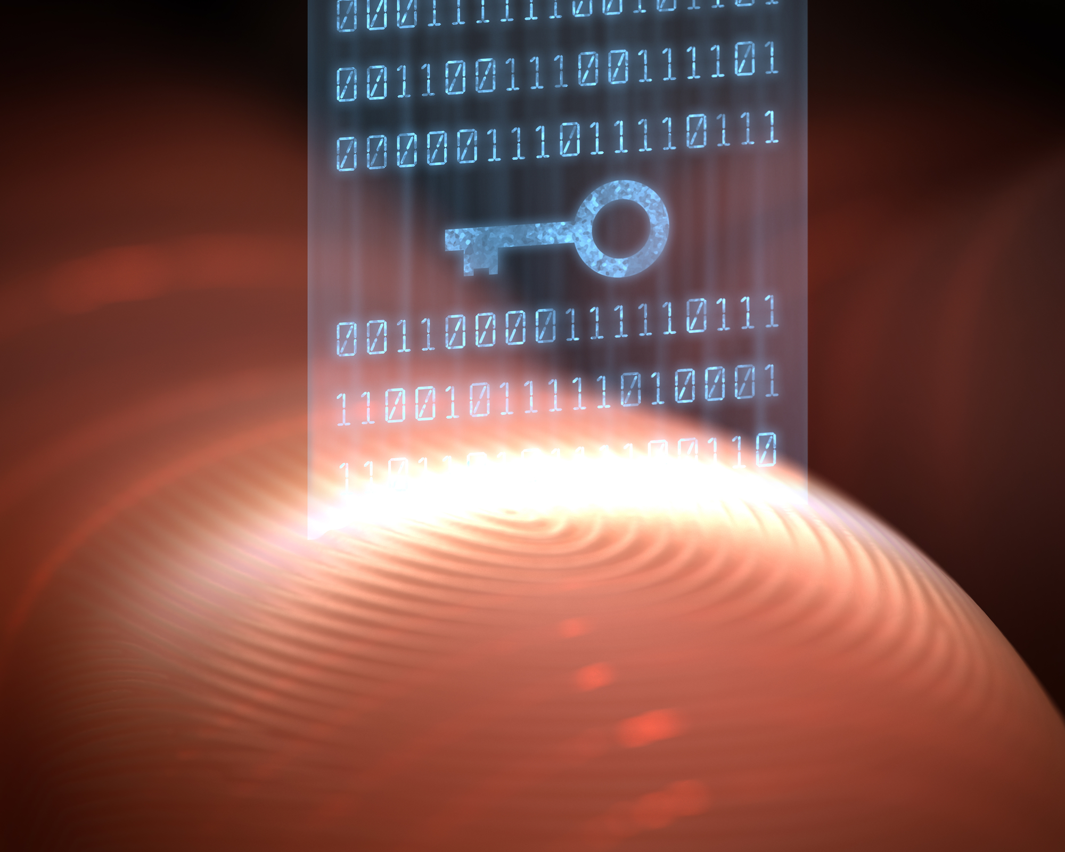
Treinamento de Python
Experimentação
Focado em Visualização de dados

Slide 2
Agenda
First Half (Python Basics):
O que é uma linguagem de Programação?
Porque, Python?
Intro para os Jupyter Notebooks:
Princípios.
Como usar e seus comandos.
Comandos Básicos com Python.
If,Else, Elif,For,While,Def.
Listas,Tuplas e Dicionarios.
Introdução a Bibliotecas e Import

Slide 3
Agenda – Second Half
Second Half (Data Manipulation):
O que é Pandas?
O que são DataFrames e Series?
Função read_
Como tratar seu DataFrame.
loc, iloc, rename, drop, merge, concat, join
GroupBy
Looping Through DataFrames
Função to_
Dúvidas gerais até o momento?
Small Project – Clean your own database.

Slide 4
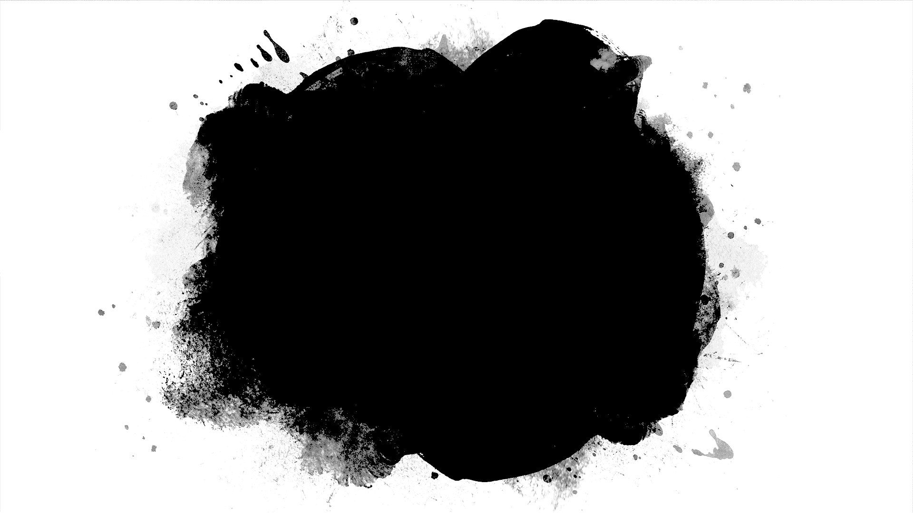
O que é uma linguagem de Programação?

Slide 5
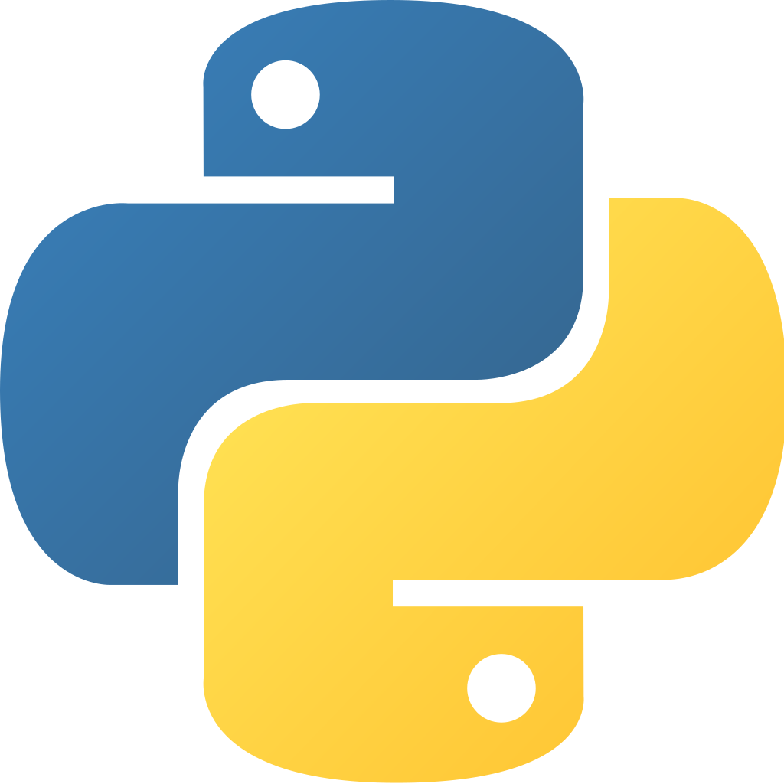
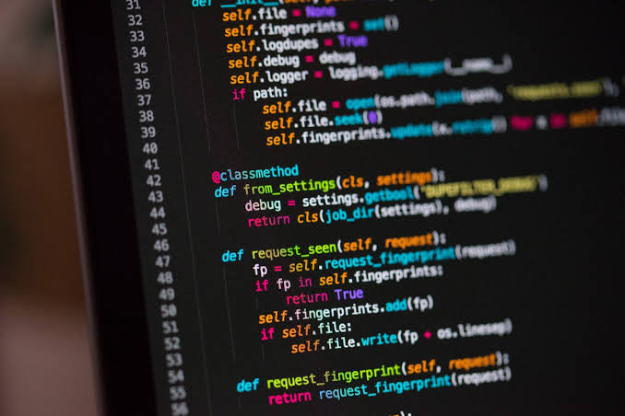
Porque usar Python?

Slide 6

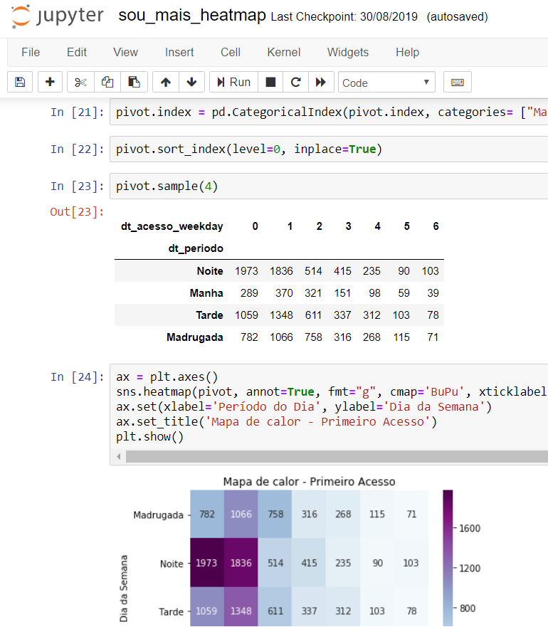
Jupyter Notebooks

Slide 7
Vamos para a prática ☺

